Slide 1

CORSO DI STUDIO IN INGEGNERIA ELETTRONICA E TECNOLOGIE DELL’INFORMAZIONE
Progetto e implementazione di un sistema embedded per la rilevazione degli ostacoli su auto radiocomandate
Candidato: Pietro Fallanca
Relatore: Prof. Riccardo Berta
Correlatore: Dr. Matteo Fresta

Slide 2
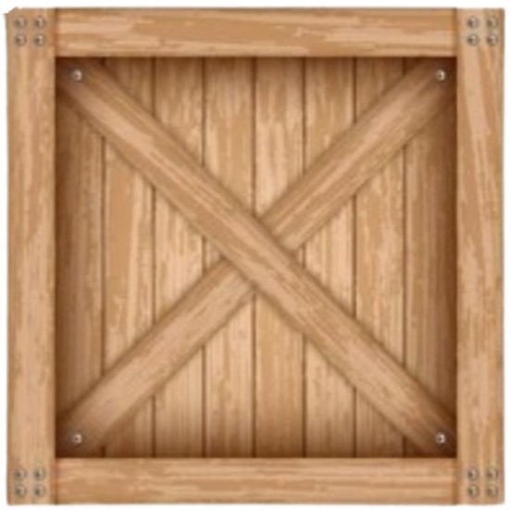


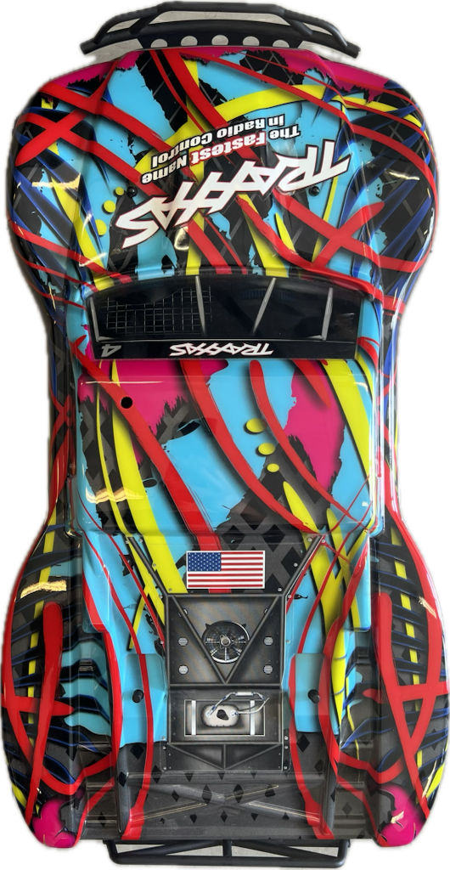
Obiettivi del progetto
Progettare e sviluppare un sistema embedded dedicato alla rilevazione degli ostacoli.
Implementarlo su una macchina radiocomandata.
Elaborare un’applicazione per la raccolta, visualizzazione e invio dei dati.
I dati trasmessi vengono archiviati sul server cloud Measurify e mirano alla creazione di un dataset funzionale all'addestramento di un’intelligenza artificiale, con l'obiettivo di abilitare la funzionalità della guida autonoma.
Nella realizzazione del progetto è stata utilizzata una macchinina radiocomandata Traxxas in scala 1 a 10.

Slide 3
Architettura del progetto
Moduli via cavo
Moduli wireless
Modulo database
Rilevamento ostacoli
Collezione dei dati
Spedizione dei dati
Visualizzazione
Storage

Slide 4
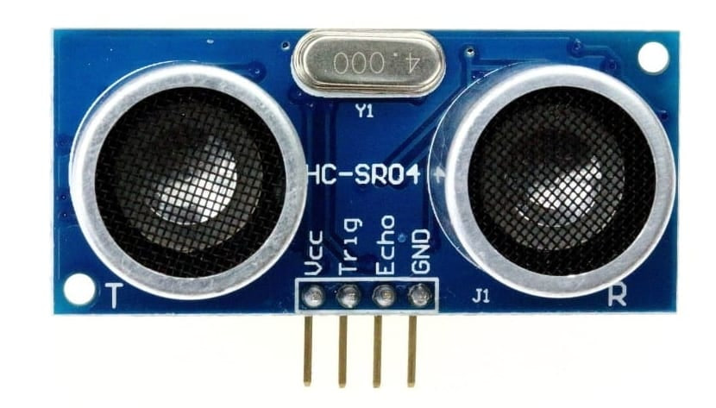
Modulo di rilevamento ostacoli
La rilevazione degli ostacoli è stata implementata mediante l'utilizzo di 8 sensori a ultrasuoni.
Un impulso viene trasmesso tramite il pin di trigger per un intervallo di tempo definito; tale impulso, riflettendosi sull'oggetto, ritorna generando un segnale di eco che viene successivamente elaborato dal modulo seguente.
I sensori HC-SR04 sono stati selezionati per via della loro capacità di fornire misurazioni sufficientemente precise e del loro costo contenuto.

Slide 5
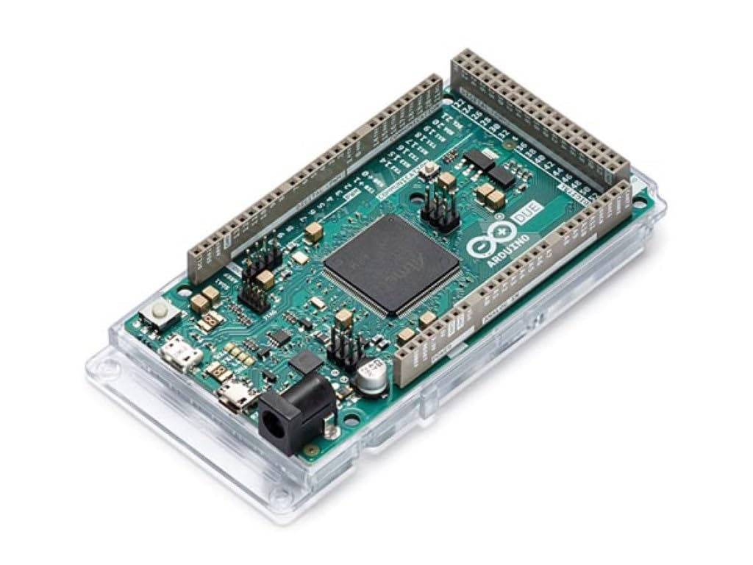
Modulo di collezione dei dati
Raccoglie le misurazioni di distanza dagli 8 sensori di prossimità.
Provvede alla conversione di tali dati in un formato idoneo alla trasmissione.
Trasmette i dati elaborati all'Arduino Nano 33 BLE mediante un collegamento seriale, nello specifico dal pin TX1 al pin RX0.
Per la realizzazione di questo modulo è stato utilizzato un Arduino Due, selezionato per la sua capacità di fornire i pin necessari al collegamento con gli 8 sensori e per la sua dotazione di comunicazione seriale.

Slide 6
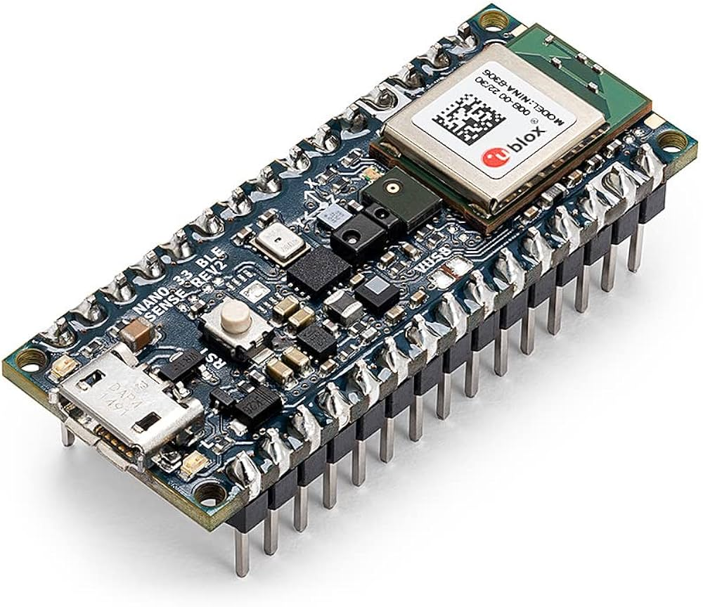
Modulo di spedizione dei dati
Gestisce la connettività Bluetooth con l'applicazione Flutter.
Riceve i dati trasmessi dall'Arduino Due e ne esegue la conversione in un formato compatibile per l'ulteriore elaborazione.
Qualora i dati ricevuti siano validi, provvede alla loro trasmissione via Bluetooth all'applicazione Flutter, con la quale è stata precedentemente stabilita una connessione.
Per la realizzazione di questo modulo è stato impiegato Arduino Nano 33 BLE, selezionato per la sua capacità di fornire una comunicazione seriale e un modulo Bluetooth Low Energy.

Slide 7
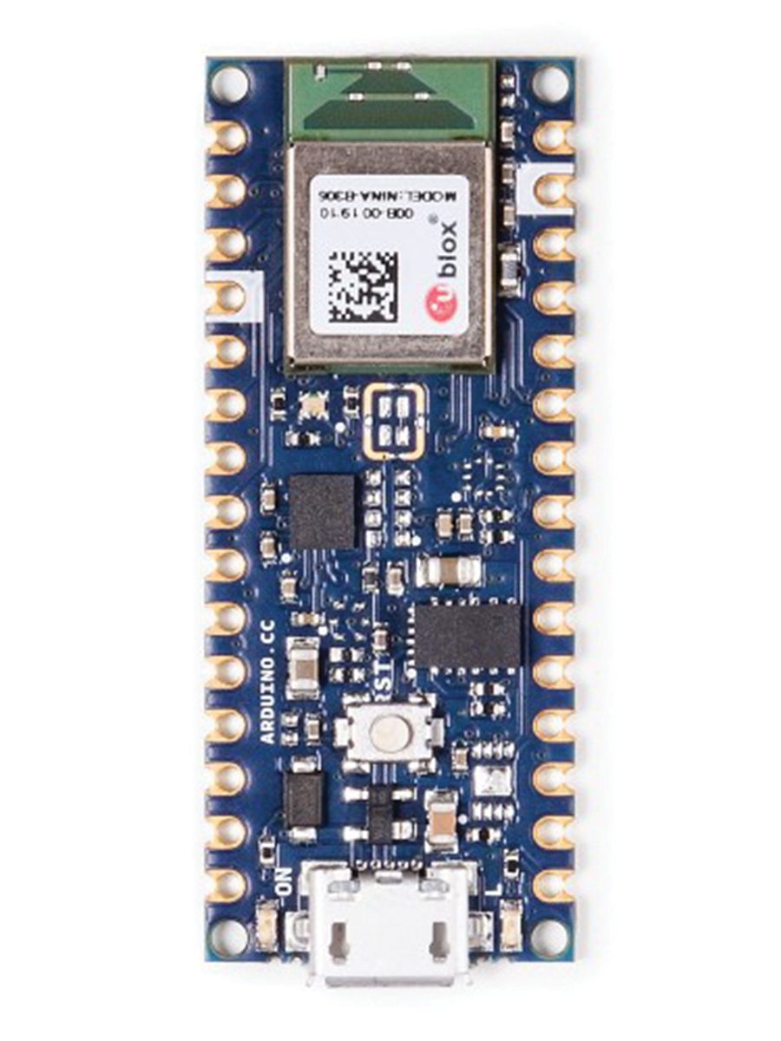
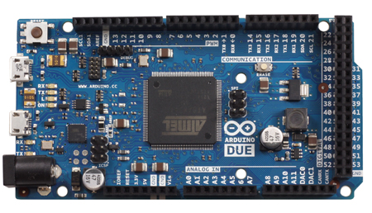
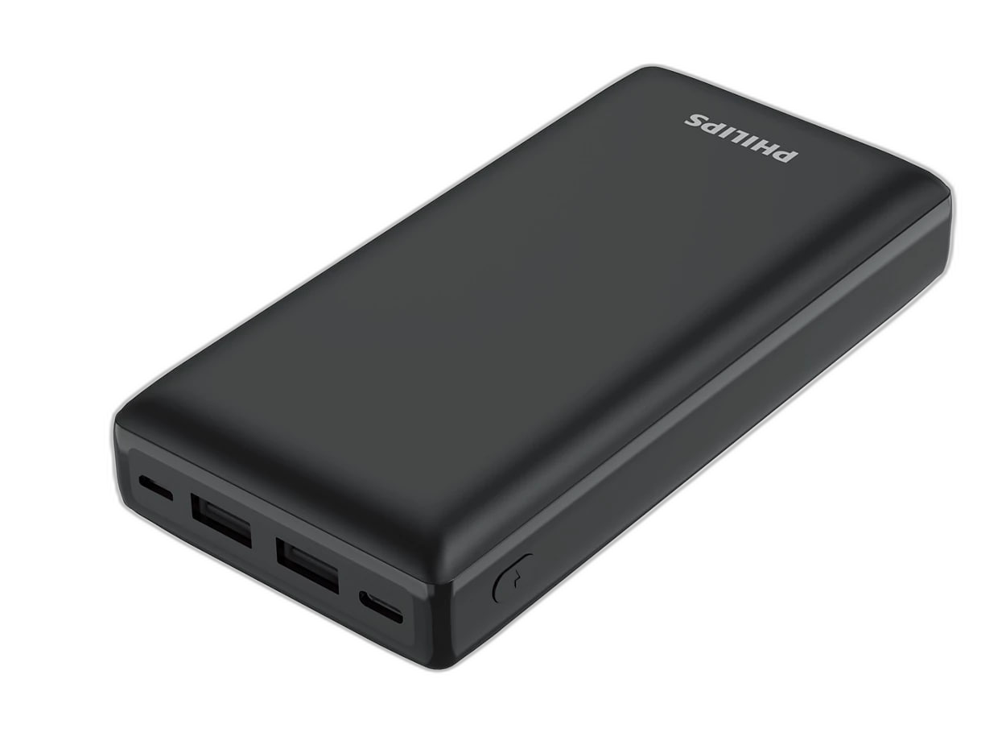
Collegamenti hardware
RX0
Trigger
Echo
GND
Power Bank
+5V
GND
5V
5V

Slide 8
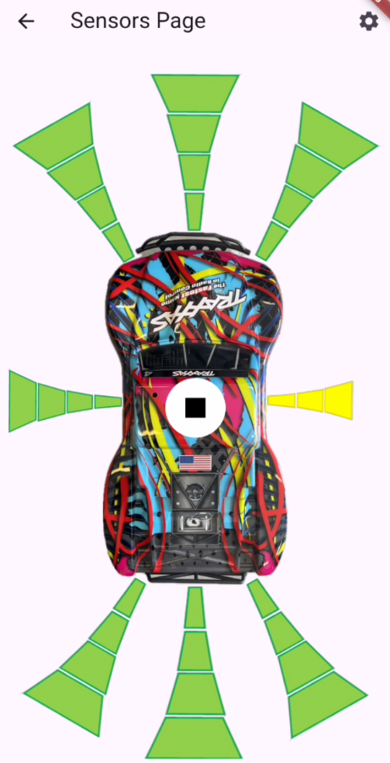
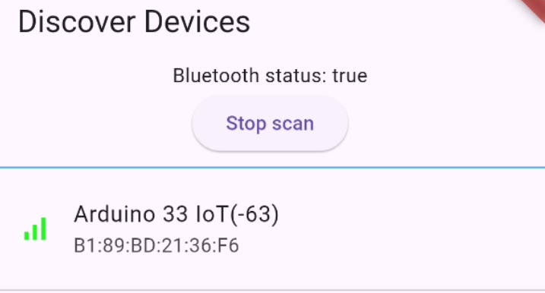
Modulo di visualizzazione e storage
Ha la funzionalità primaria di stabilire una connessione Bluetooth con l'Arduino Nano, abilitando così il flusso di trasmissione dati.
Visualizza i dati acquisiti attraverso un'interfaccia user friendly, fornendo una chiara rappresentazione della distanza degli ostacoli rispetto al veicolo.
L'applicazione, sviluppata utilizzando il framework Flutter, raccoglie ciclicamente un volume configurabile di dati e li trasmette al server Measurify, impiegando le API REST per la costruzione di un dataset

Slide 9
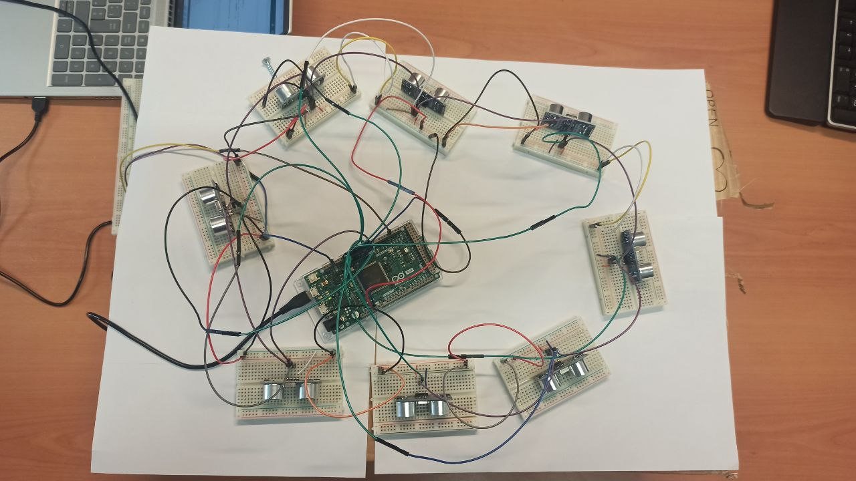
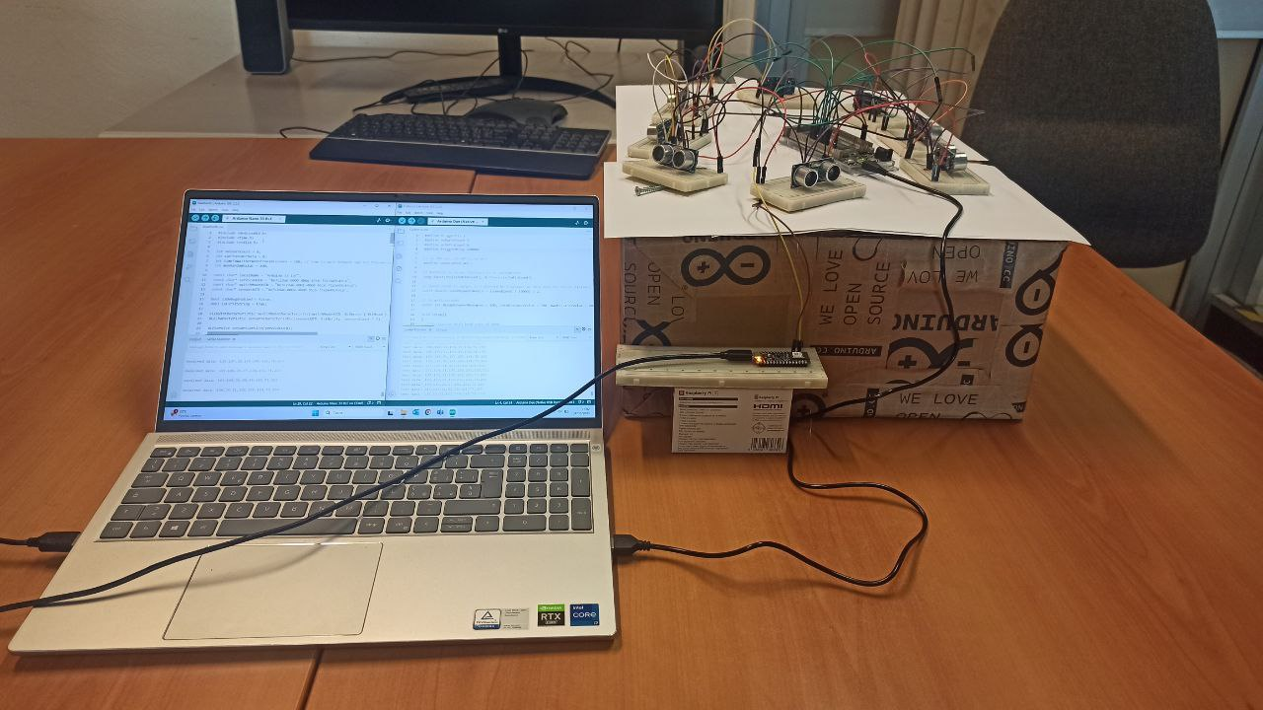
Sperimentazione sul campo
La fase iniziale della sperimentazione ha coinvolto l'assemblaggio del circuito su breadboard al fine di validarne la funzionalità preliminare.
Successivamente a diversi cicli di test, sono state apportate modifiche incrementali al codice per ottimizzarne le prestazioni.
La connessione delle due schede Arduino a un PC ha permesso di verificare la corretta trasmissione e ricezione dei dati provenienti dai sensori.

Slide 10
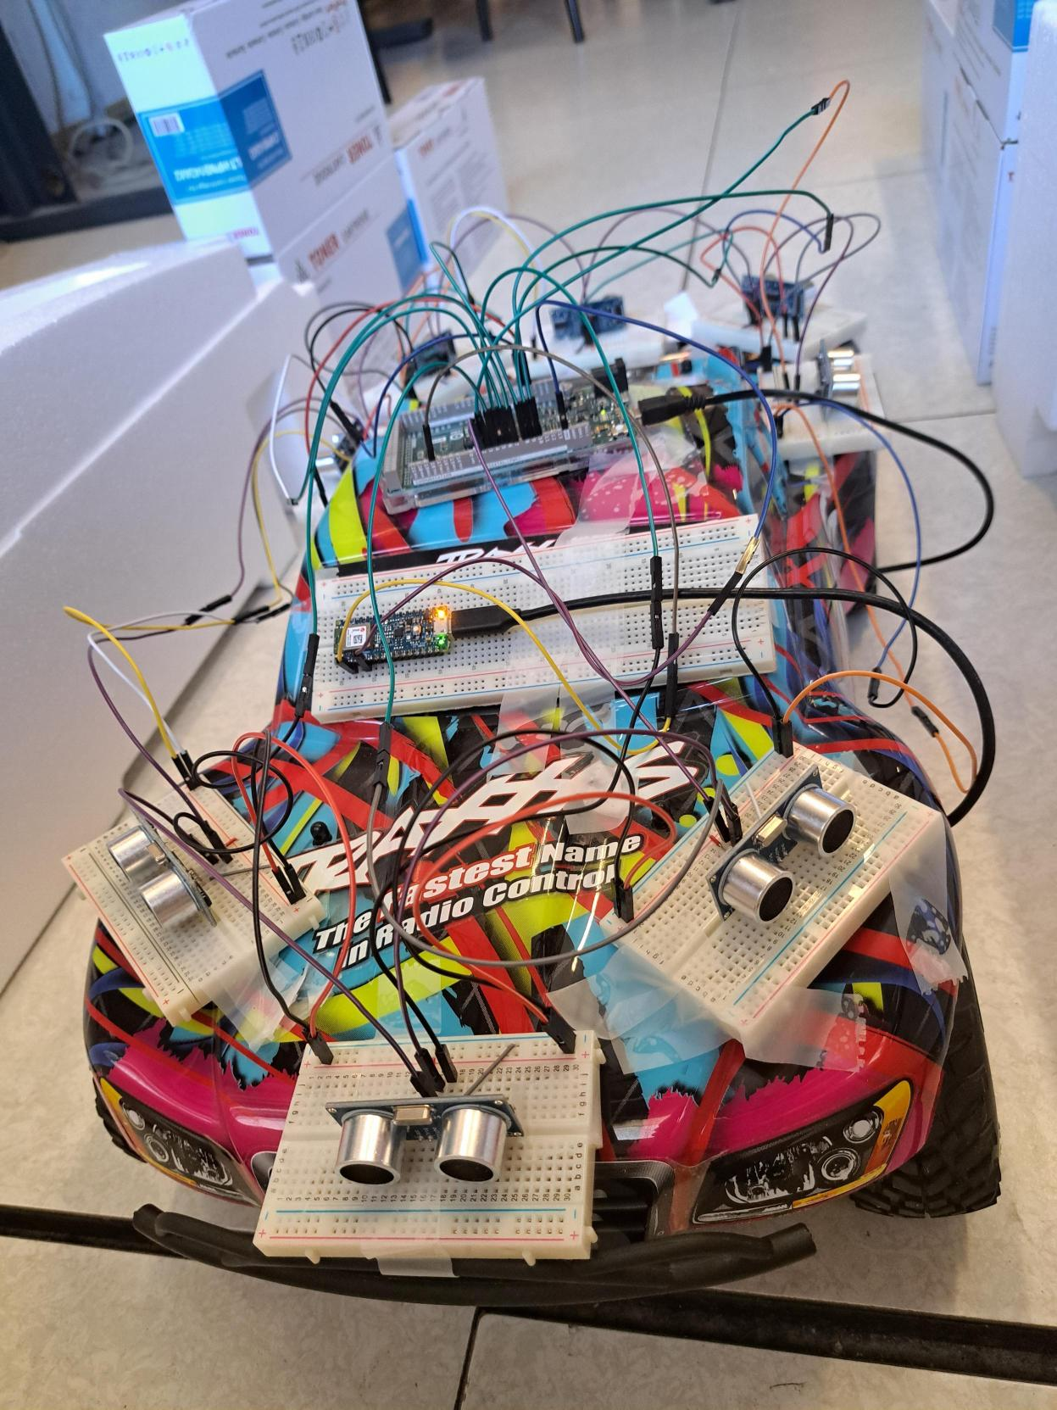
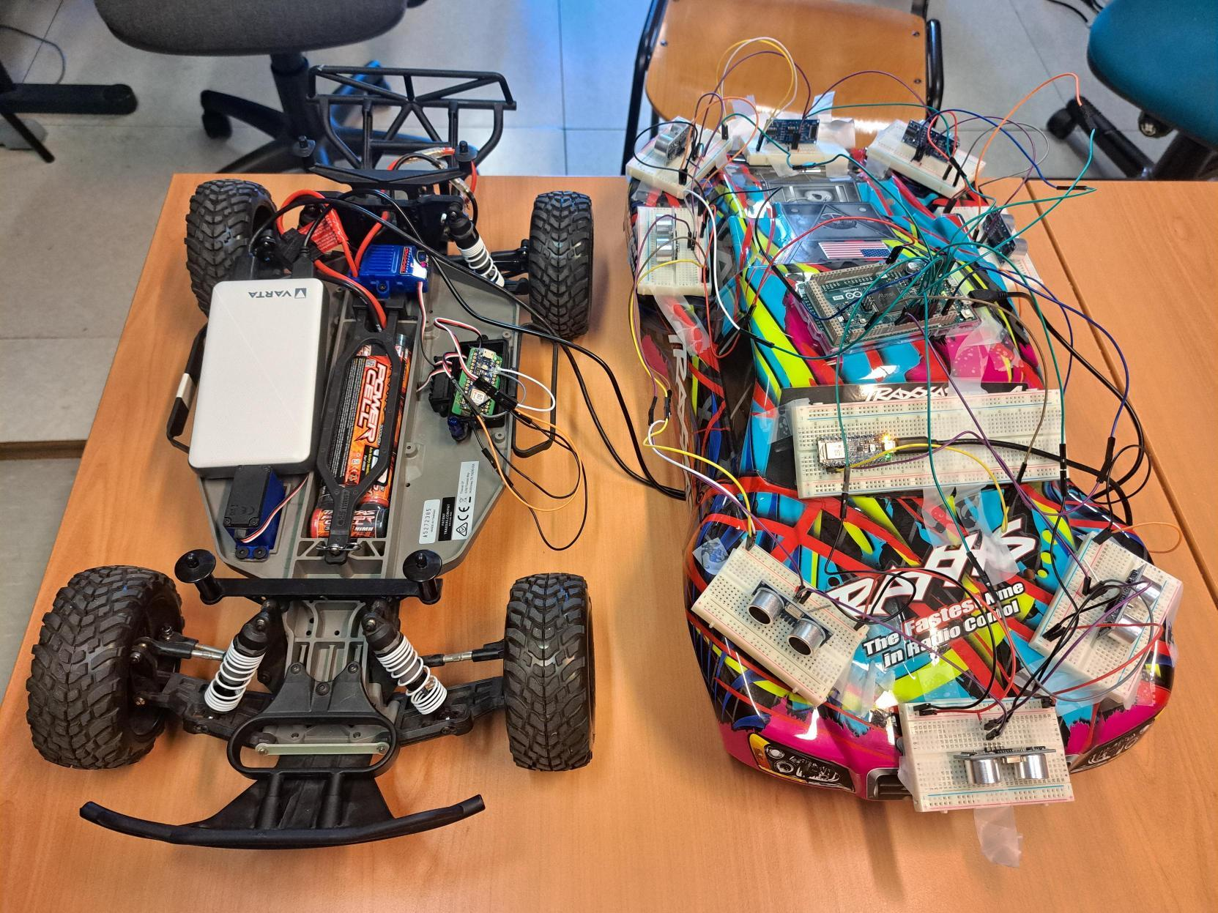
Montaggio sulla macchinina
Gli 8 sensori sono stati installati sulla macchina radiocomandata, con ottimizzazione dell'integrazione circuitale.
Sono stati condotti numerosi test al fine di validare il corretto funzionamento dell'intero sistema.
Per una verifica esaustiva, è stato allestito un percorso a ostacoli, il quale ha confermato la piena operatività di tutti i componenti del sistema.

Slide 11
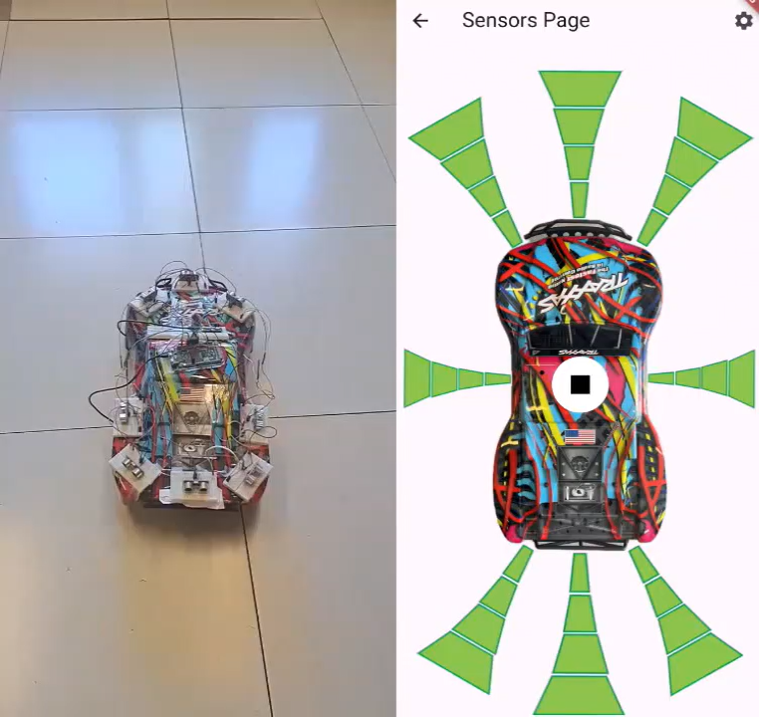
Risultati della sperimentazione

Slide 12
Considerazioni conclusive
Ho realizzato due script specifici per le schede Arduino impiegate nel progetto, i quali offrono un elevato grado di configurabilità.
Ho sviluppato l'applicazione tramite il framework Flutter, la quale si distingue per la sua configurabilità e la compatibilità con diversi veicoli radiocomandati.
Per future implementazioni, si prospetta la possibilità di ottimizzare l'ingegnerizzazione dei sensori, prevedendo la loro integrazione diretta sulla scocca del veicolo attraverso la progettazione di un PCB dedicato, oppure la consolidazione delle funzionalità di raccolta e trasmissione dei dati su un'unica scheda anziché due.

Slide 13
GRAZIE PER L’ATTENZIONE

